Slide 1
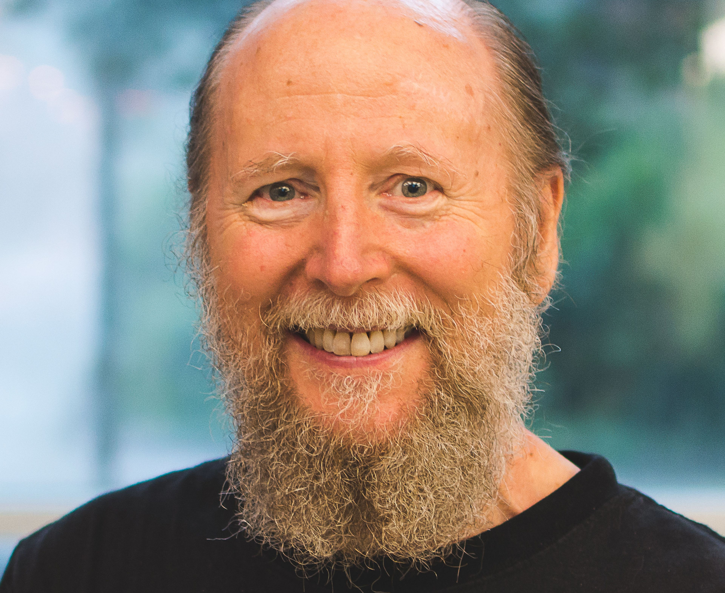
WAIC 2026 · RICHARD S. SUTTON
Sutton：AI 必须从“继承知识”走向“创造经验”
LLM 擅长表达人类已有知识；真正智能必须能通过行动、反馈与学习，持续发现新知识。
01
知识不等于智能
静态语料让模型会复述和推理，却无法形成稳定目标、现实验证与自主发现；
模型幻觉与不可靠性因此难以仅靠扩大训练数据根治。
02
第一视角经验形成连续轨迹
每次交互生成“观察—行动—奖励”轨迹，并直接成为下一次学习的输入。
观察 oₜ
行动 aₜ
奖励 rₜ₊₁
新观察 oₜ₊₁
持续循环：真实结果既评价行为，也验证预测。
RICHARD S. SUTTON
2024 图灵奖得主｜强化学习奠基人
03
轨迹如何转化为能力
核心判断
轨迹不是静态日志，
而是运行中持续产生的经验流。
评价行为
验证预测
持续学习
形成技能
奖励→更新策略
结果→修正模型
交互→在线学习
行为→复用技能
关键区别：轨迹是在线经验流，不是另一套静态训练集。
来源：WAIC 2026｜Sutton et al., 2022｜Amii

